Slide 1

Εργασια εξαμηνου στην εξορυξη δεδομενων «αναλυση αμερικανικων εκλογων απο την σκοπια του data mining»
ΤΗΜΜΥ
ΕΑΡΙΝΟ ΕΞΑΜΗΝΟ 2020
Νίκος Πλέσσας – ΑΕΜ: 615

Slide 2

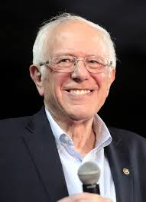
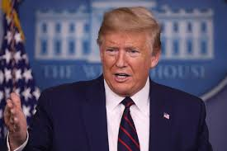
ΟΙ ΥΠΟΨΗΦΙΟΙ που θα εξετασουμε
Bernie Sanders
* Senator of Vermont
* Democrat
Donald Trump
* POTUS
* Republican

Slide 3
Datasets
* 10,000 tweets από κάθε υποψήφιο
* 2.000 tweets από το @CNNpolitics
* 1.500 τίτλοι και περιλήψεις άρθρων από διάφορα μέσα
Όλα ανακτήθηκαν μέσω crawlers που γράφτηκαν σε python με χρήση των βιβλιοθηκών GetOldTweets & Feedparser

Slide 4
Python.
Οι περισσότεροι κώδικες γράφτηκαν στο Google Colab.
Έγινε χρήση των βιβλιοθηκών της Python: Pandas, Sklearn,NLTK,TextBlob,Matplotlib

Slide 5
Περιγραφη εργασιασ (1)
Μεροσ ΠΡΩΤΟ: Αναλυση δεδομενων & εξαγωγη συμπερασματων
Clustering: Ομαδοποίηση των tweets και προσδιορισμός θεματολογίας – πολιτικών θέσεων (Kmeans)
Sentiment Analysis: Κατηγοριοποιήση των tweets σε θετικά-αρνητικά-ουδέτερα βάσει της φρασεολογίας τους
Δημοφιλία κάθε υποψήφιου

Slide 6
Περιγραφη εργασιασ (2)
Μεροσ δευτερο: αναπτυξη εφαρμογων
Classifier: Δημιουργία ταξινομητή που θα βρίσκει τον «ιδιοκτήτη» κάθε tweet
Real Time Sentiment Analysis: Ανάκτηση tweets και ανάλυση δημοφιλίας σε πραγματικό χρόνο από tweets χρηστών που αφορούν κάθε υποψήφιο

Slide 7
Natural language proccessing (nlp)
NLP pipeline (data preproccesing):
Μετατροπή σε πεζά
Αφαίρεση μικρών λέξεων (<2 χαρακτήρες)
Αφαίρεση hashtags,links,usernames κτλ
Tokenization
Αφαίρεση stopwords
Lemmatization

Slide 8
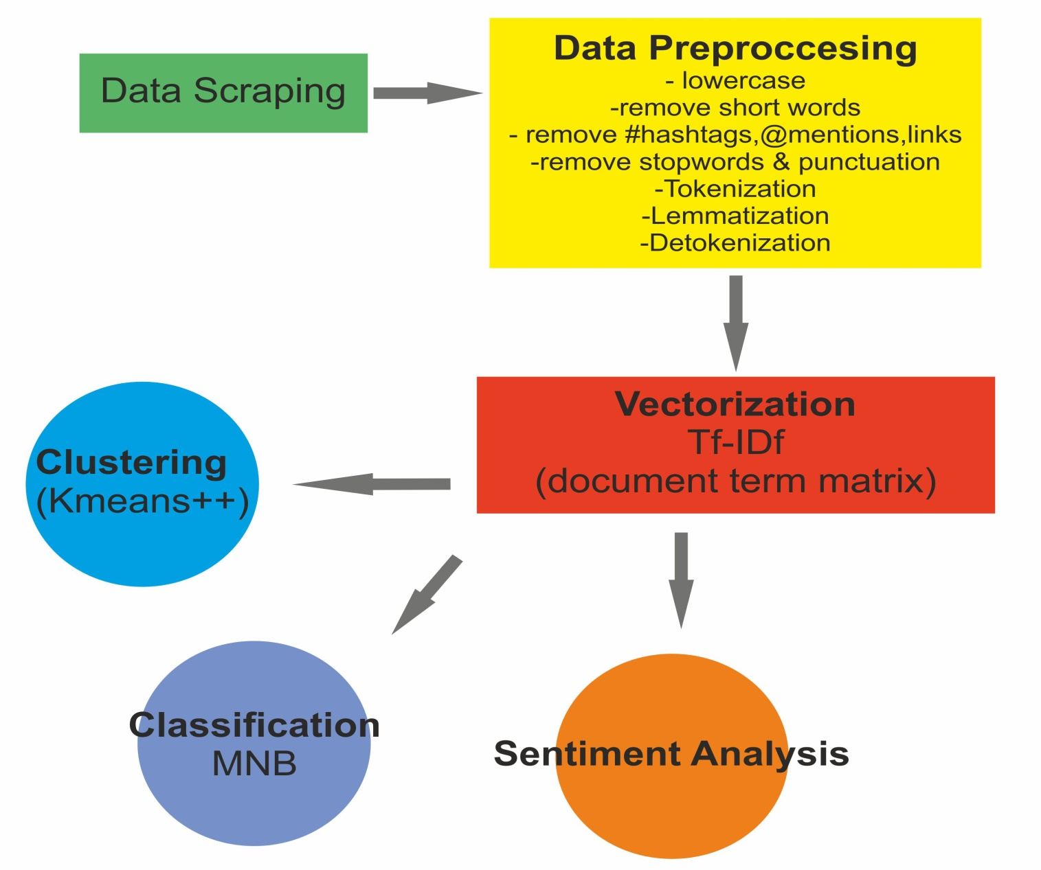
NLP pipeline

Slide 9
Meροσ 1^{Ο}
Ανάλυση των tweets των υποψηφίων
Τι συμπεράσματα μπορούμε να βγάλουμε για τις πολιτικές/προγραμματικές τους θέσεις μόνο από το twitter feed τους;
Τι γνώμη έχουν τα media & οι χρήστες για αυτούς;

Slide 10
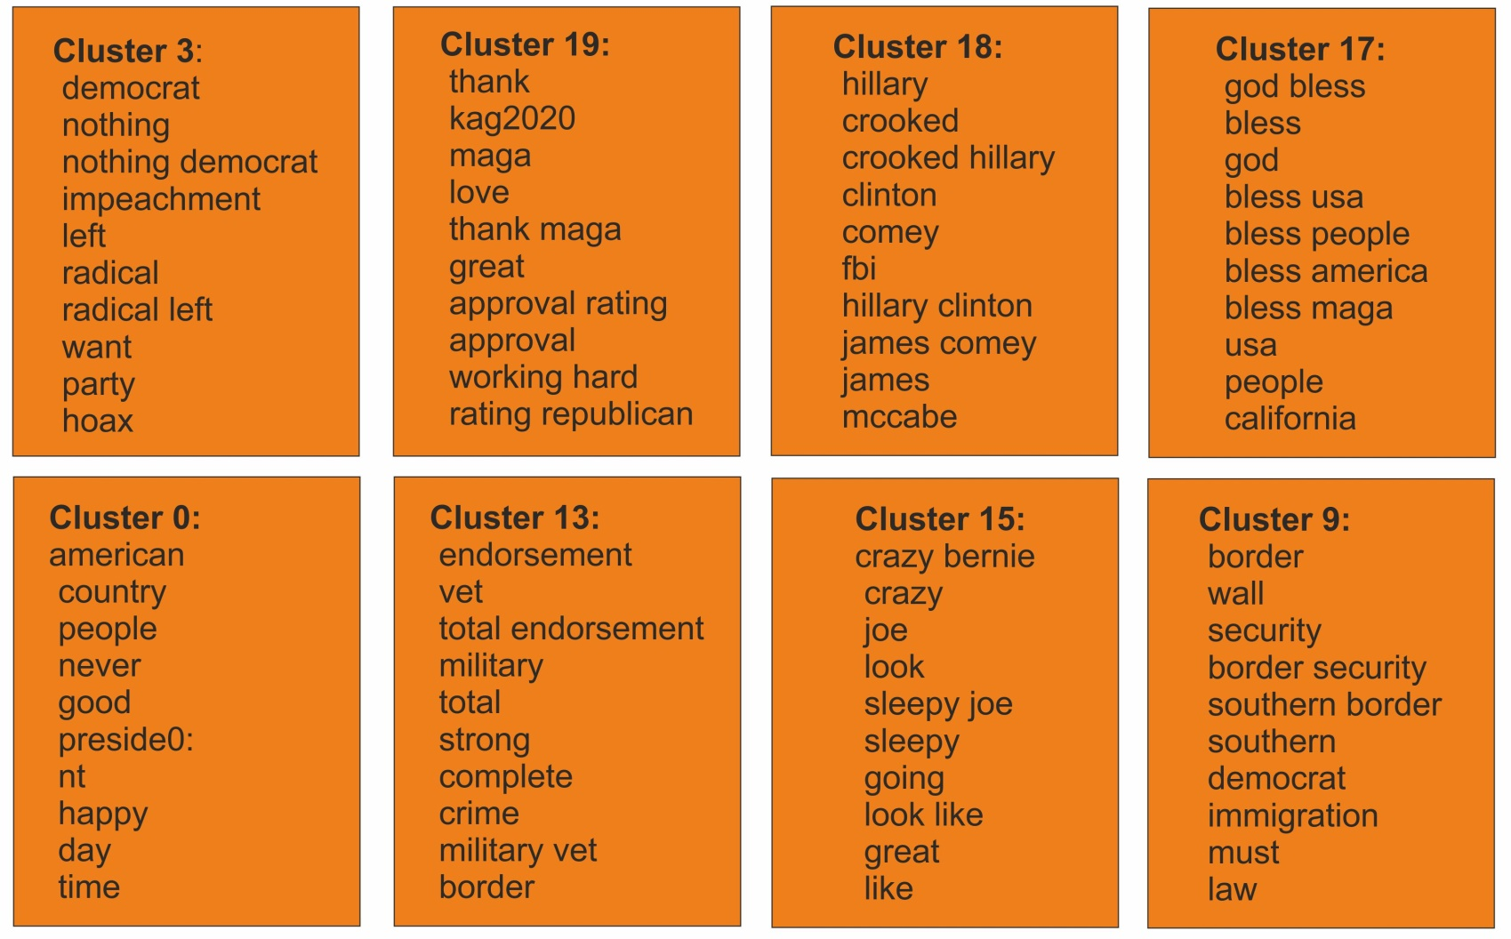
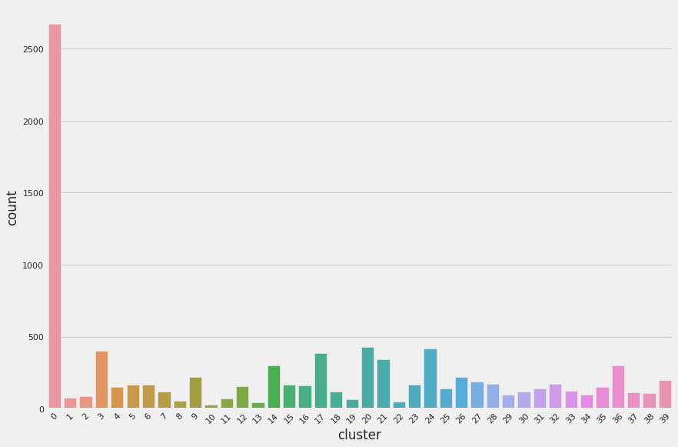
@REALDonaldtrump tweets analysis
KMEANS Clustering (k = 40 clusters)

Slide 11
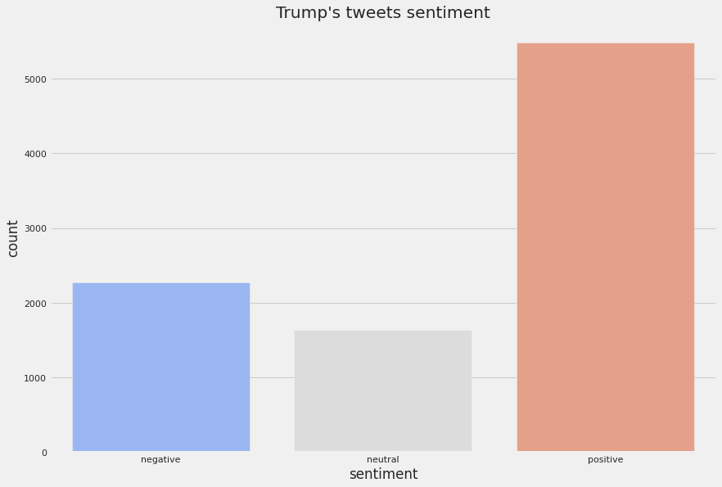
@REALDonaldtrump tweets analysis
Sentiment analysis (TextBlob)

Slide 12
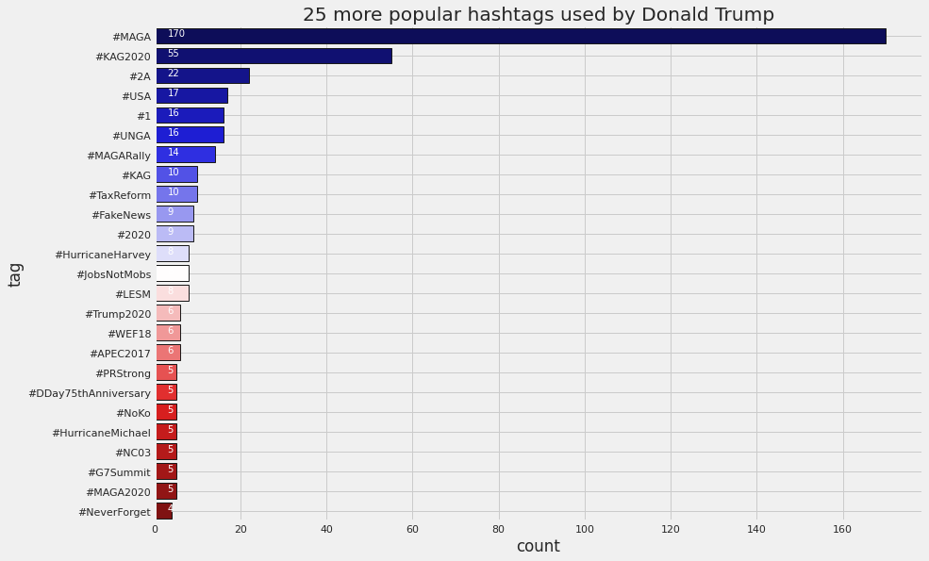
@REALDonaldtrump tweets analysis
25 most popular hashtags used by Trump

Slide 13
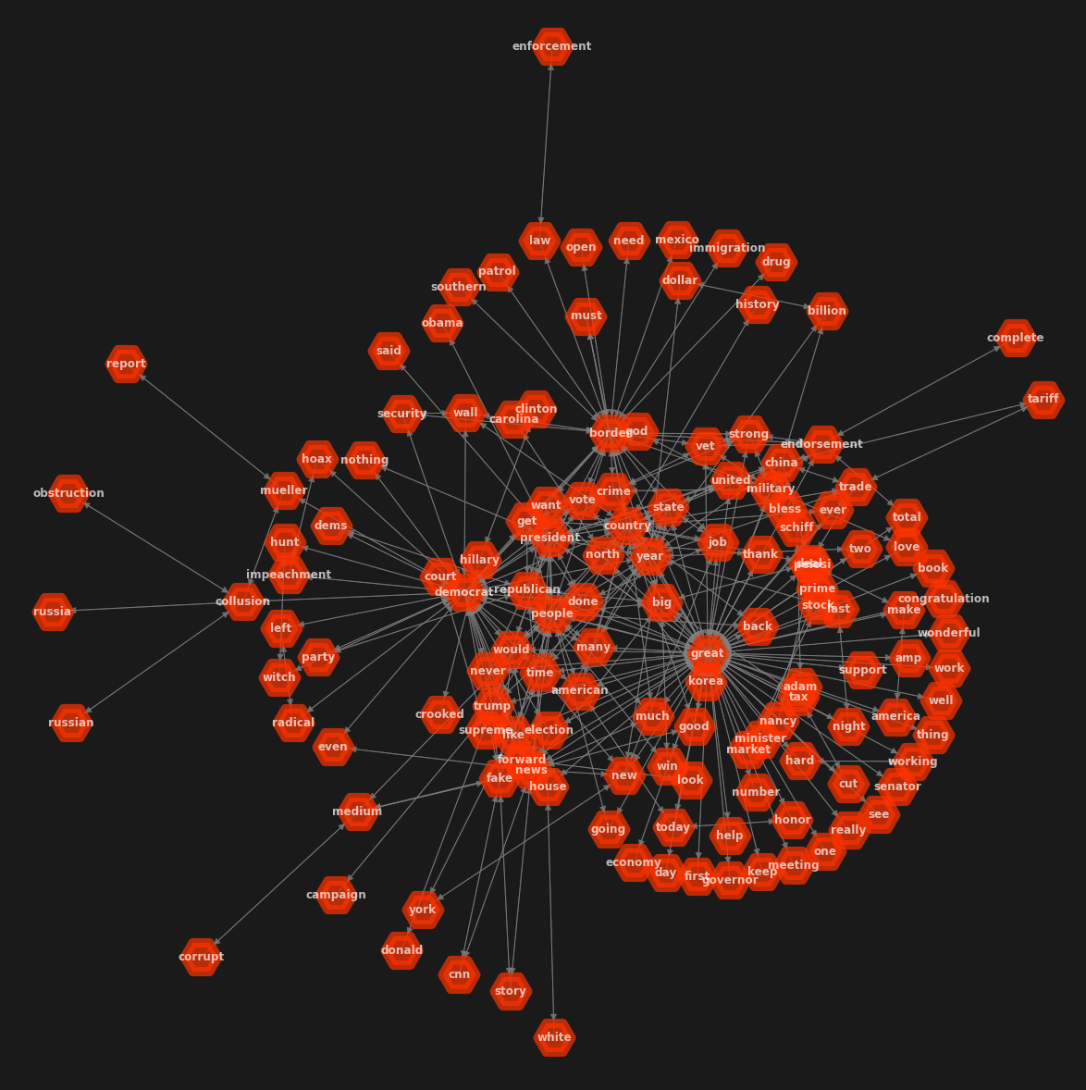
Network Connection graph (freq>8o words)

Slide 14
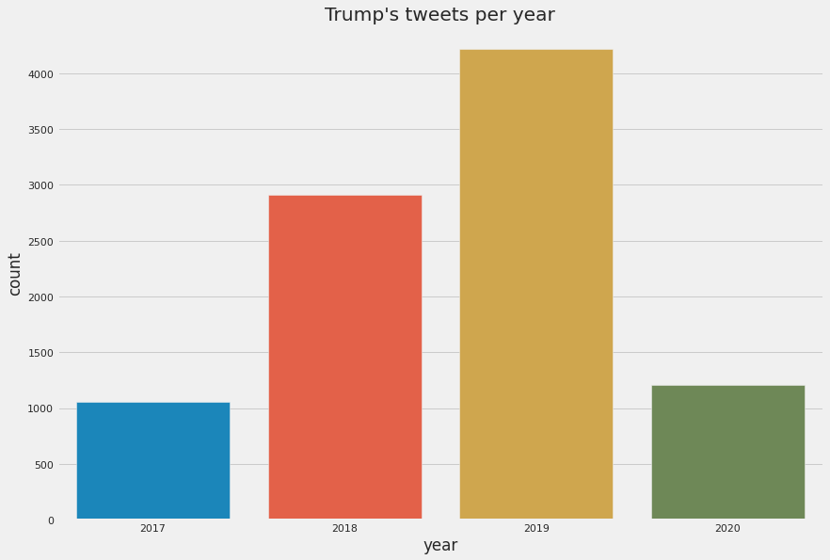
@REALDonaldtrump tweets analysis
Trump’s tweets per year

Slide 15
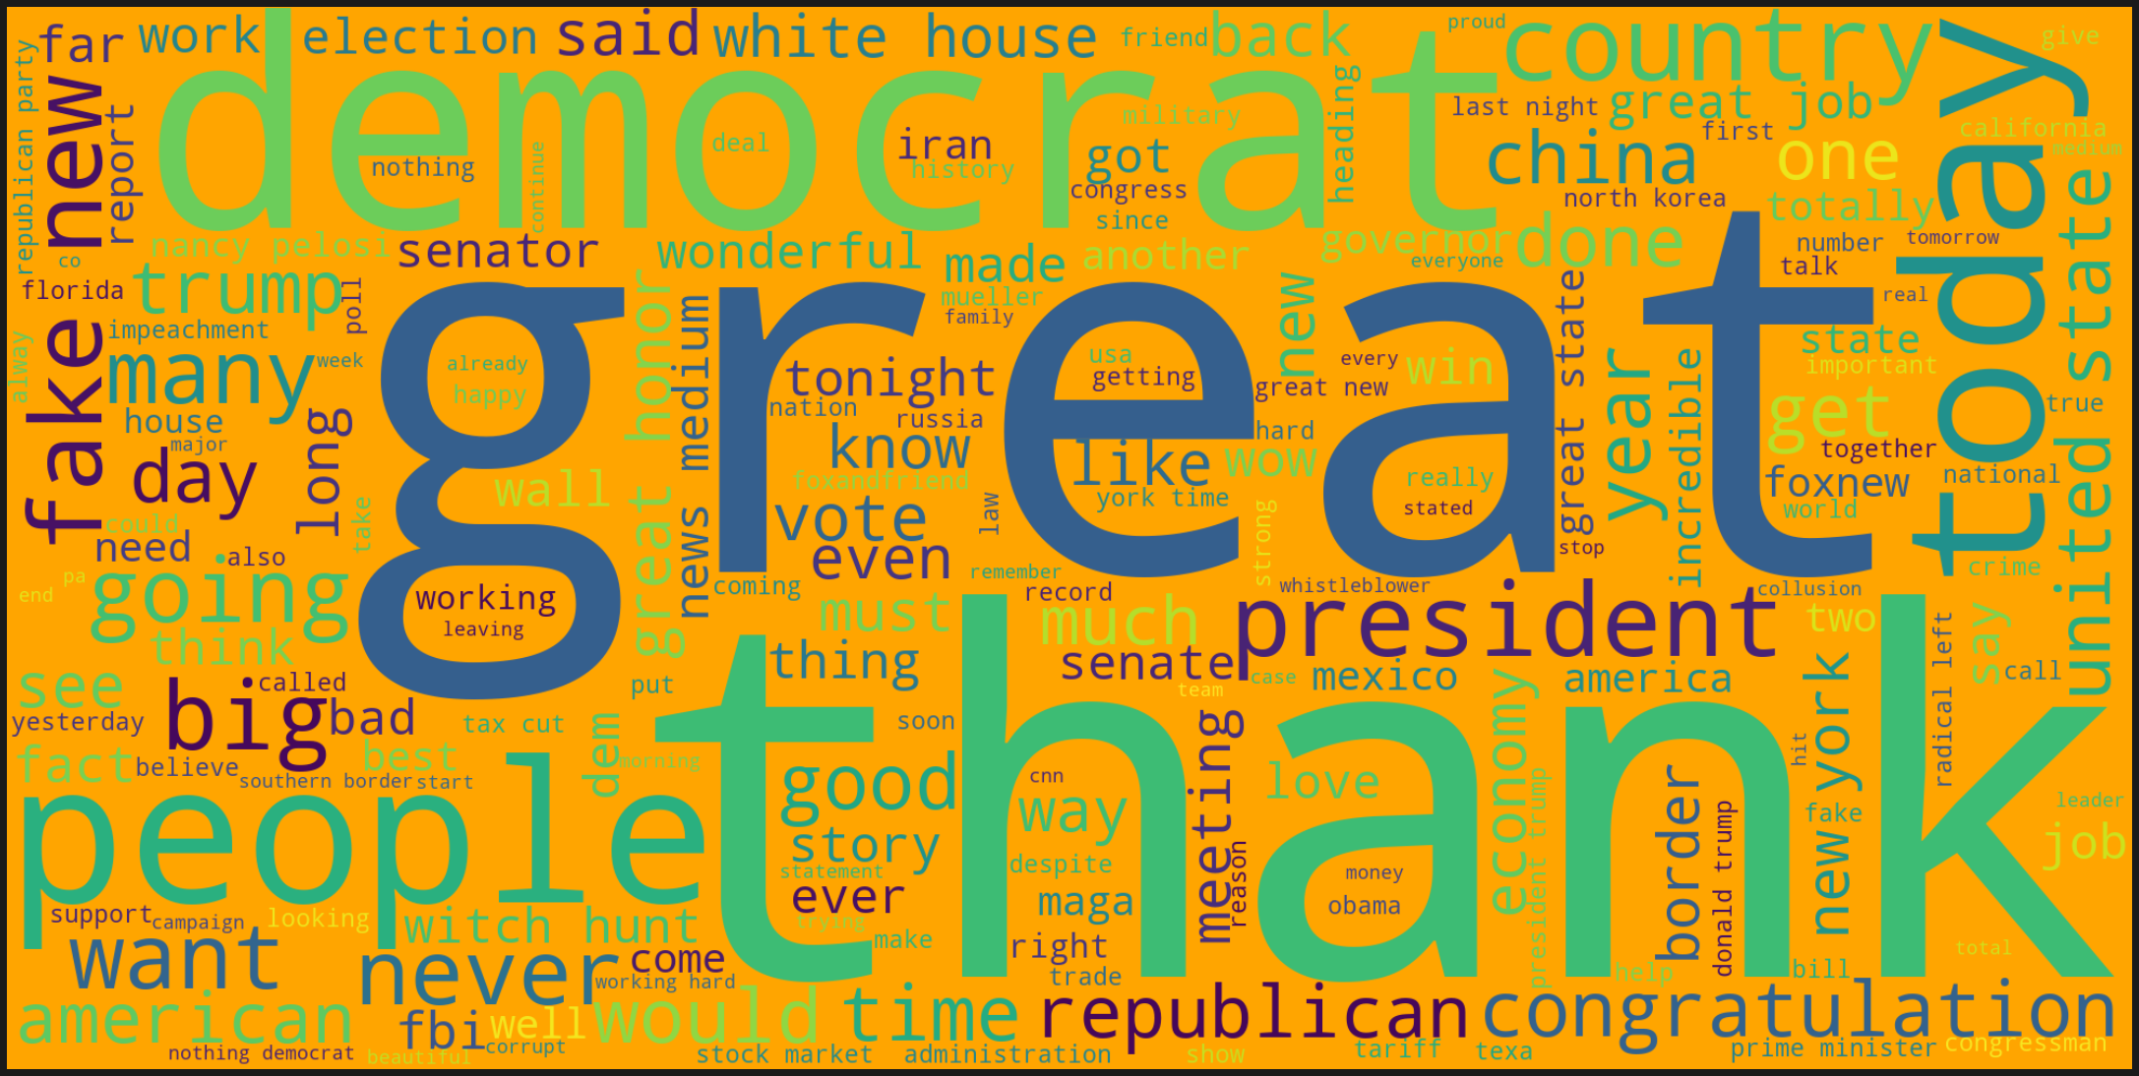
@REALDonaldtrump tweets analysis
Trump’s wordcloud

Slide 16
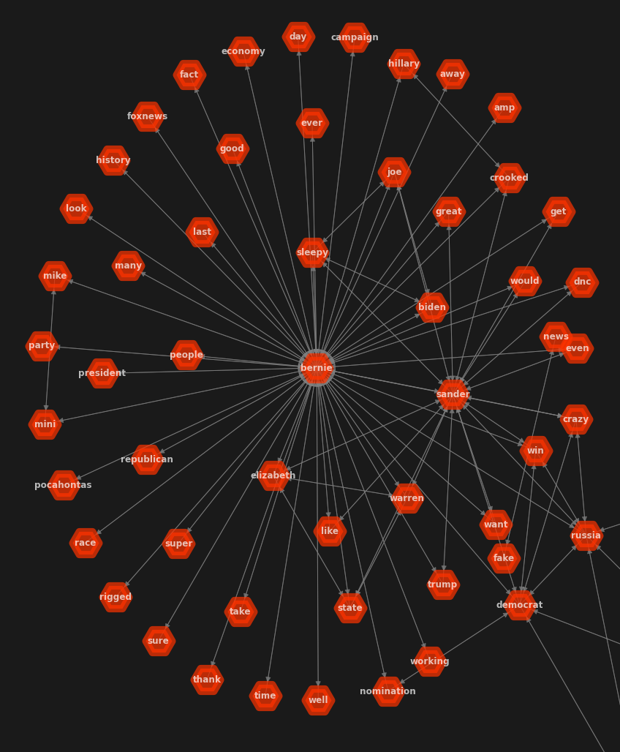
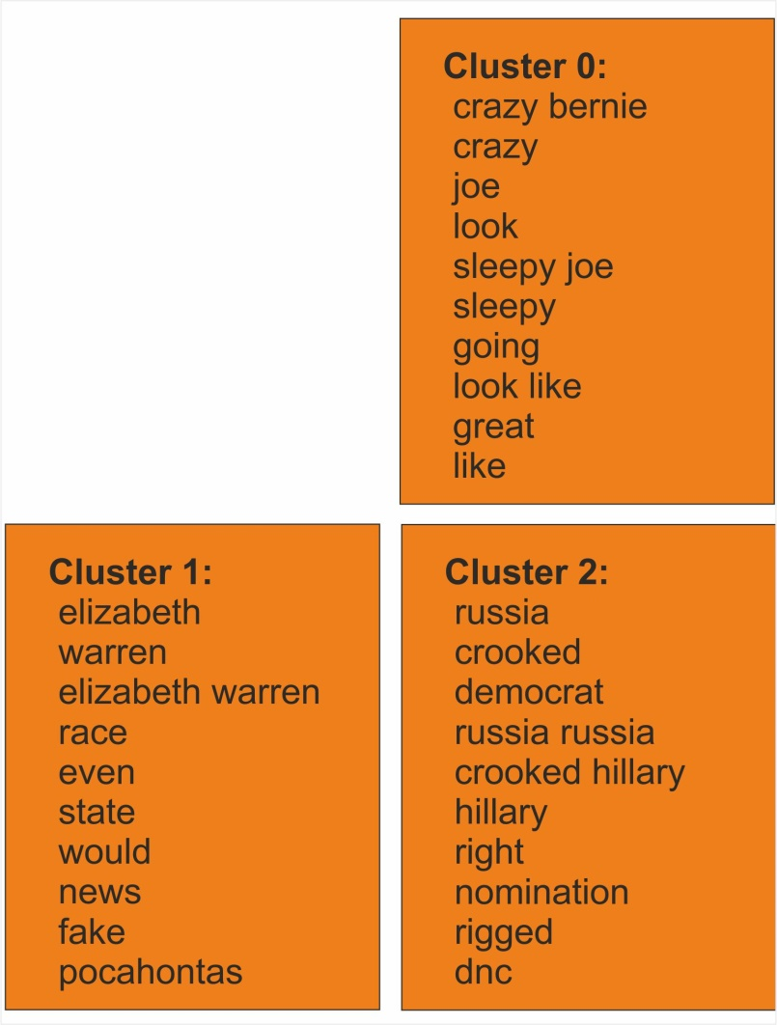
Trump tweets about bernie…

Slide 17
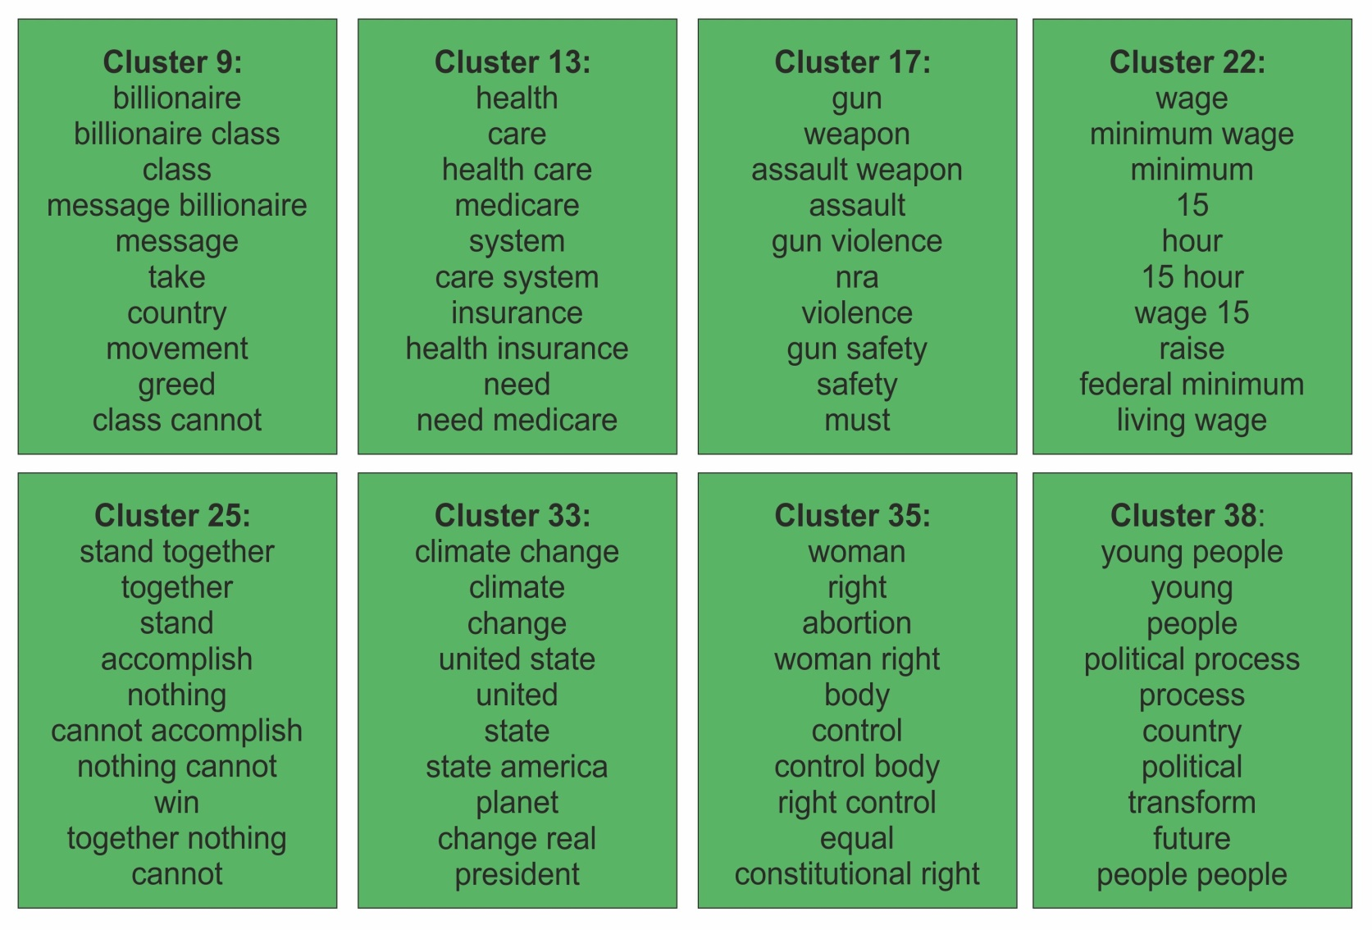
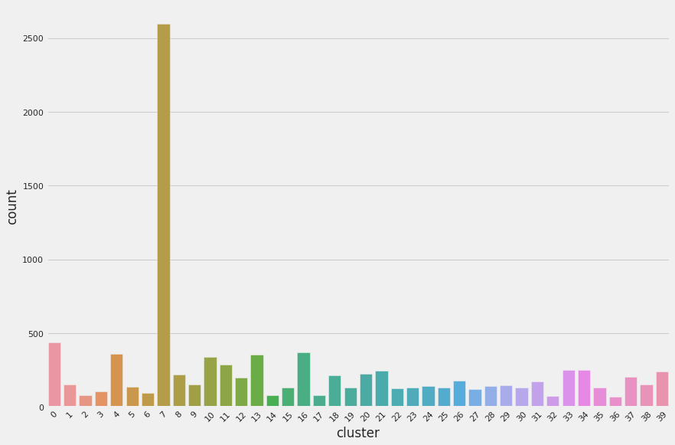
@Berniesanders tweets analysis
KMEANS CLUSTERING (k=40 clusters)

Slide 18
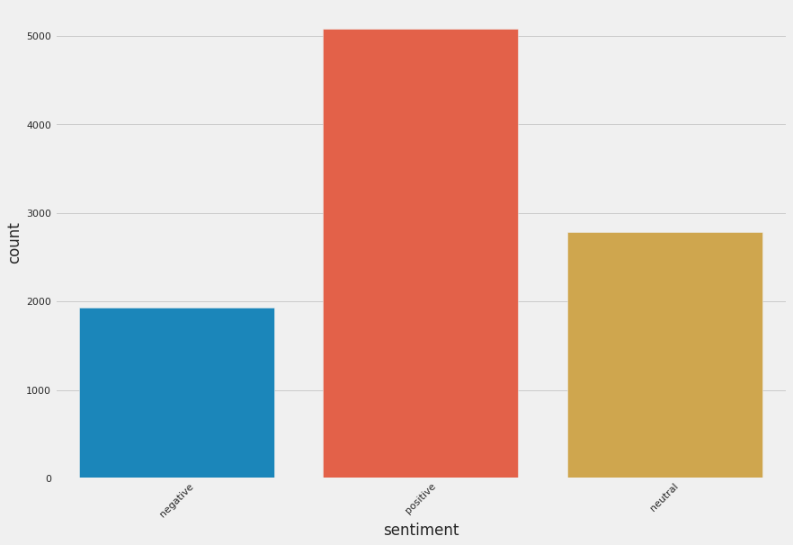
@Berniesanders tweets analysis
Sentiment analysis (TextBlob)

Slide 19
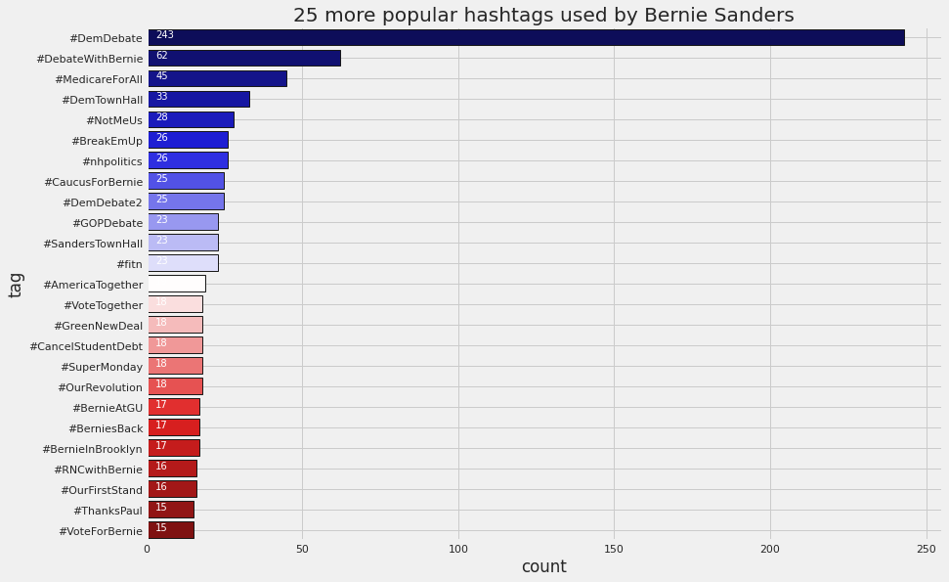
@Berniesanders tweets analysis
25 most popular hashtags used by Sanders

Slide 20
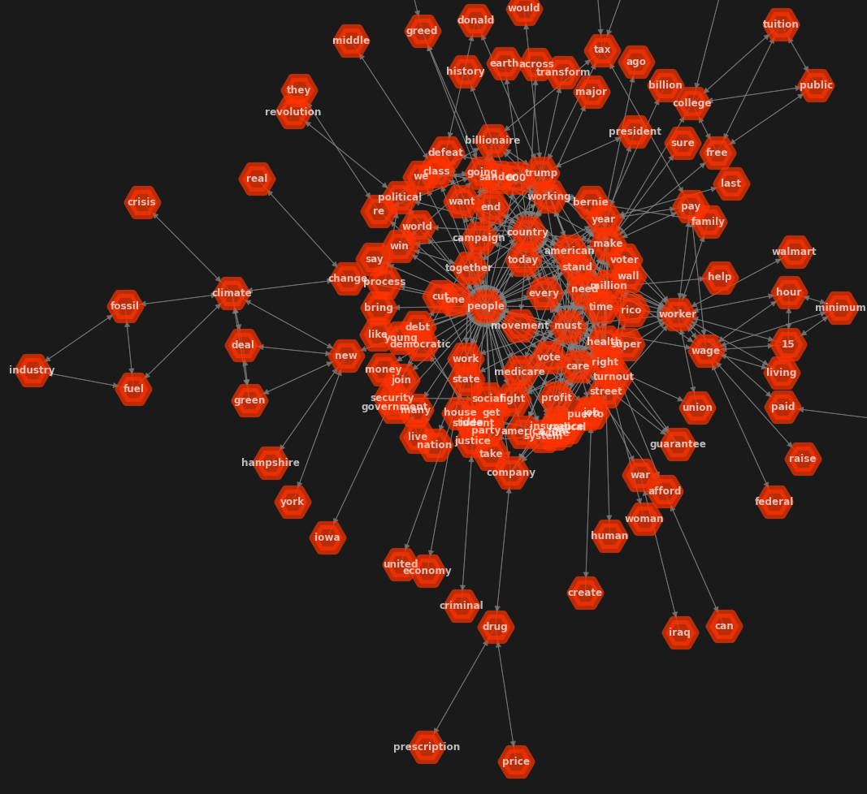
Network Connection graph (freq>8o words)

Slide 21
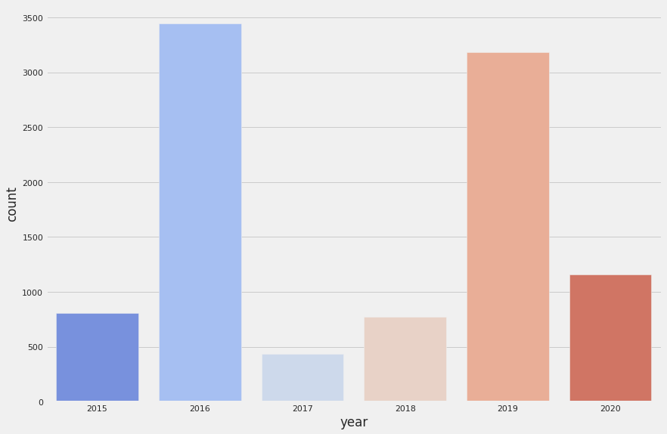
@berniesanders tweets analysis
Sanders’ tweets per year

Slide 22
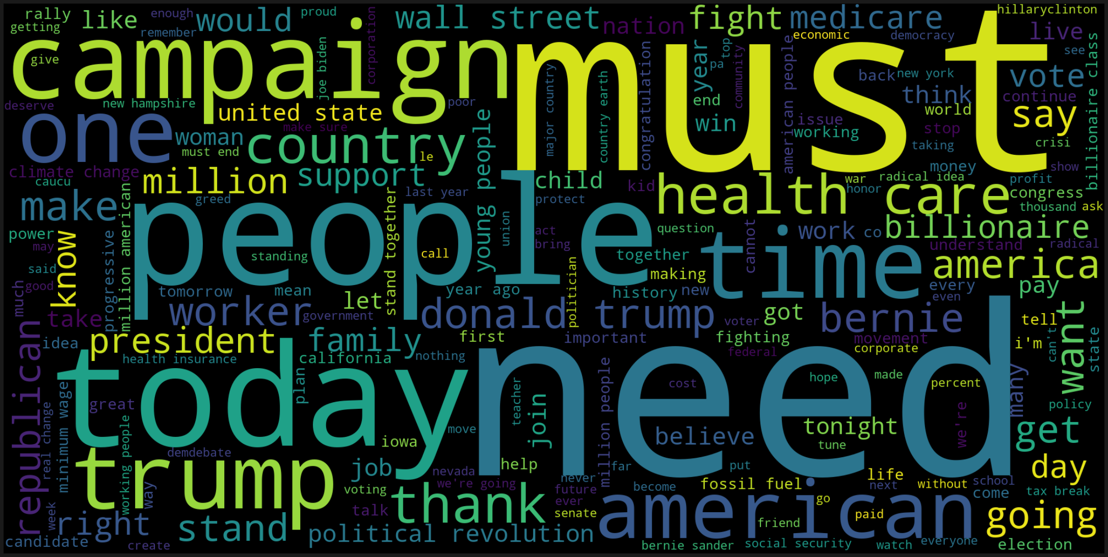
@berniesanders tweets analysis
Sander’s wordcloud

Slide 23
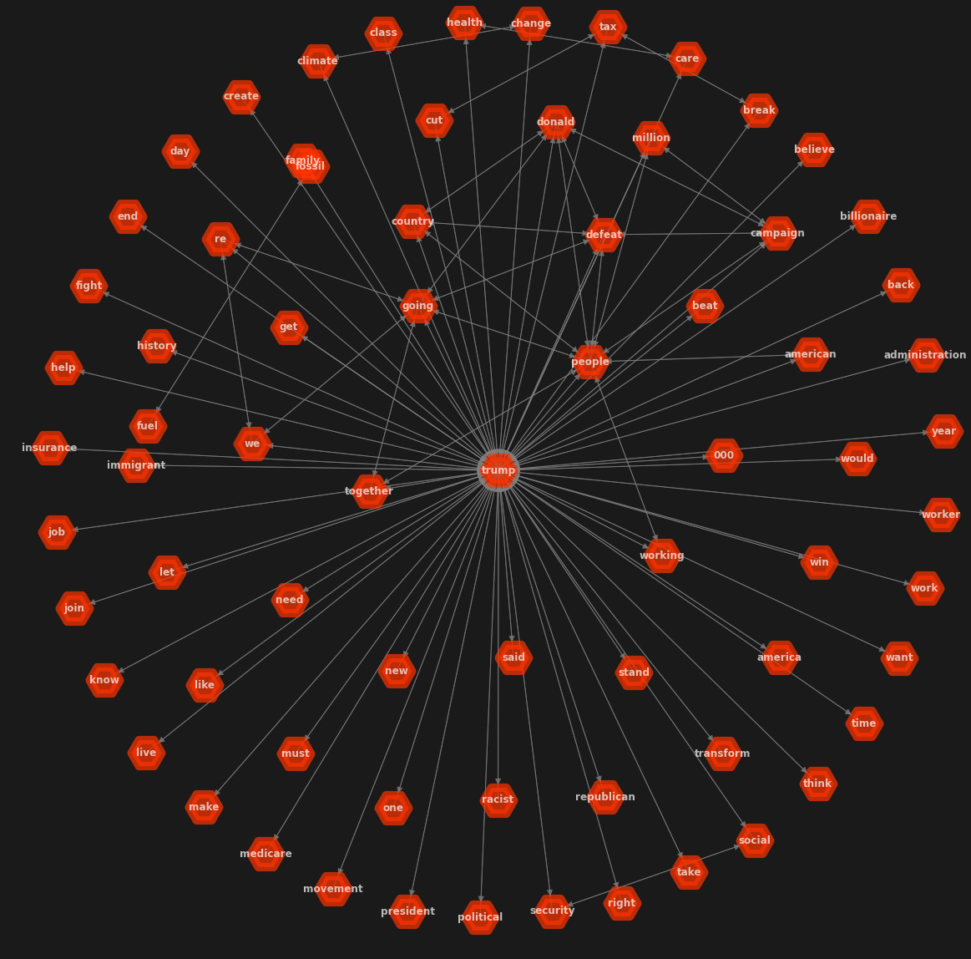
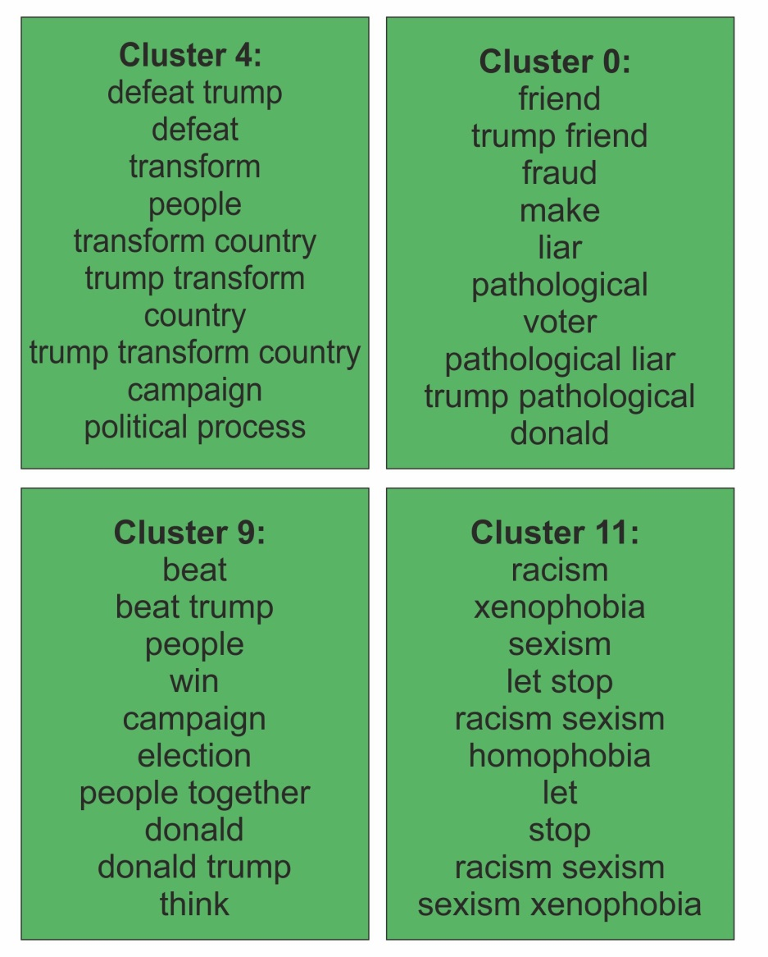
Bernie tweets about trump…

Slide 24
Δημοφιλια υποψηφιων
Sentiment Analysis σε tweets χρηστών απο τις ΗΠΑ (5.000 tweets σε καθημερινή βάση)
Sentiment Analysis στα tweets του CNN politics που αφορούν τους υποψήφιους
Sentiment Analysis σε 1.500 άρθρα από διάφορες πηγές (Nytimes, Aljazzera, BBC, RT)

Slide 25
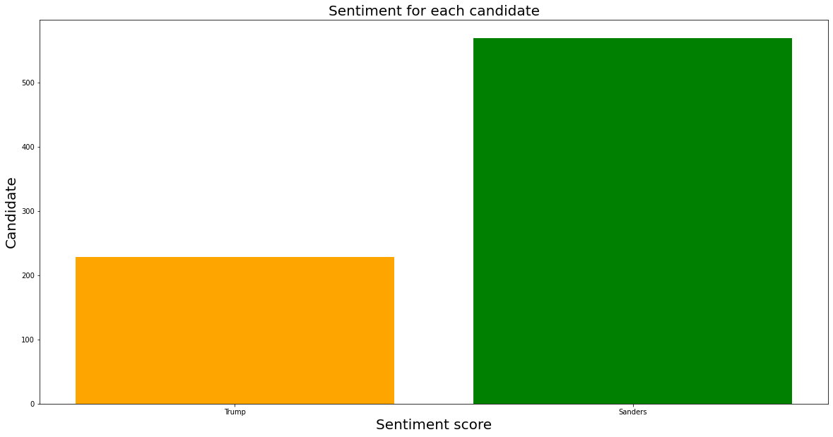
Twitter users vote for…
Δείγμα: 25.000 tweets χρηστών

Slide 26
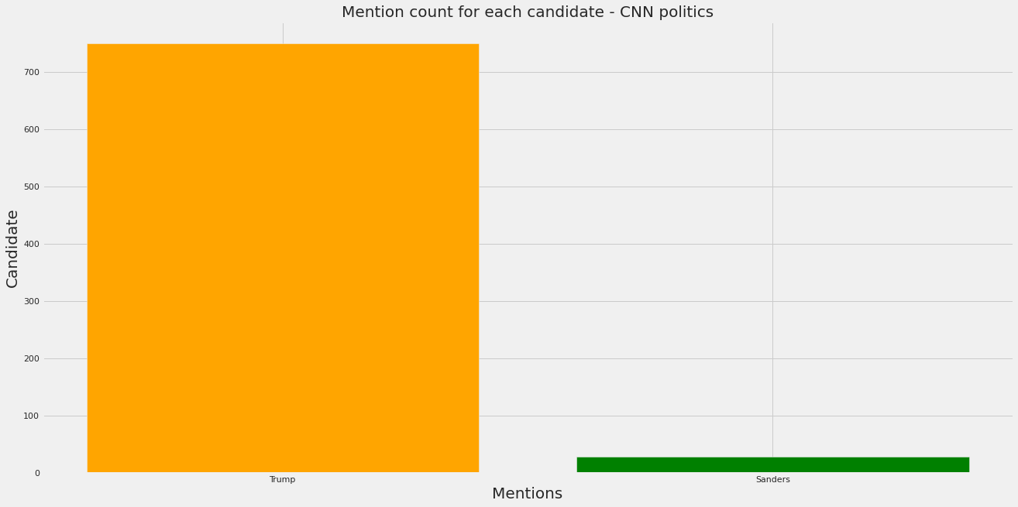

What about The media?
Ο Trump αναφέρεται μακράν περισσότερο.
Διάστημα: (20/3 – 16/4)

Slide 27
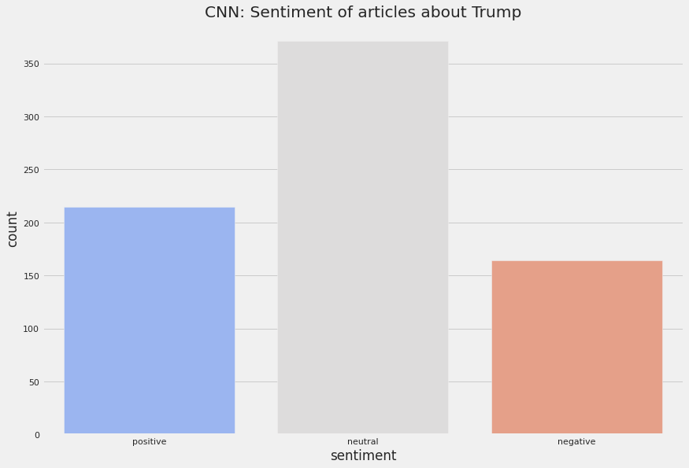
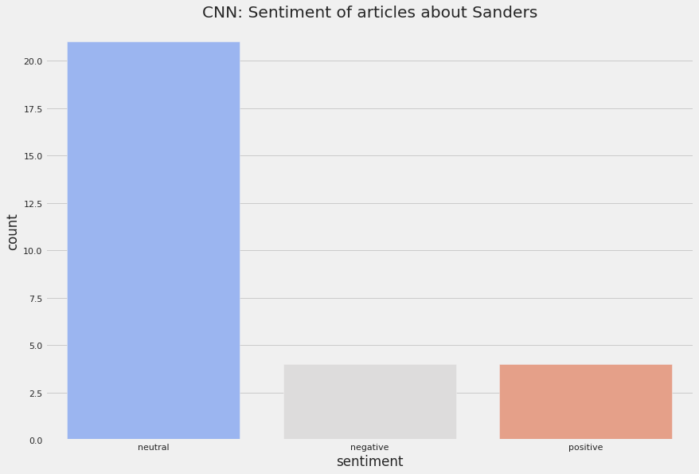
What about The media?
Sentiment Analysis

Slide 28
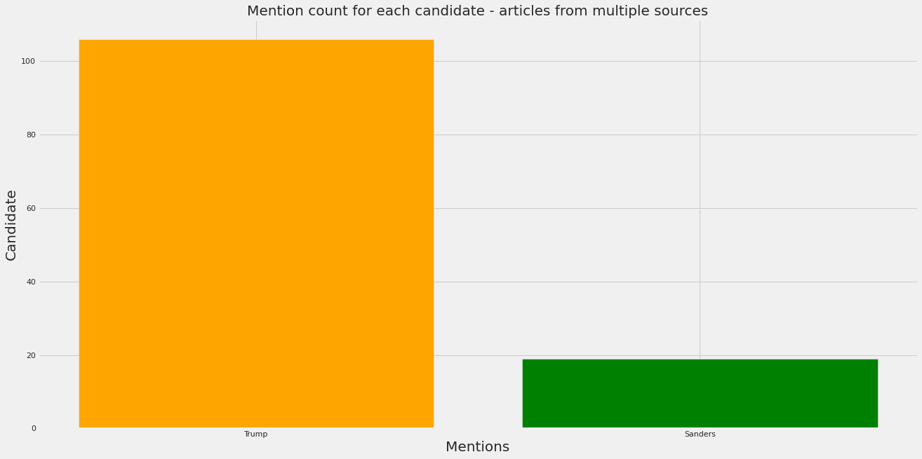
Articles from various sources
11/3 – 16/4 (CNN, AlJazeera, RT, BBC etc)

Slide 29
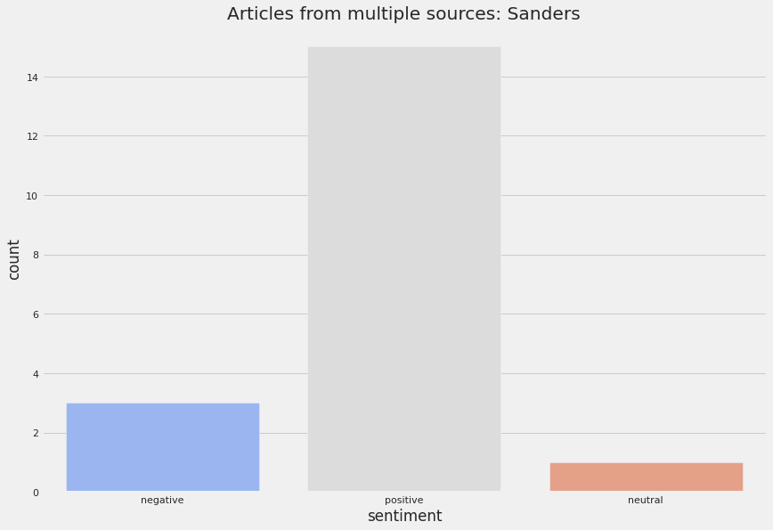
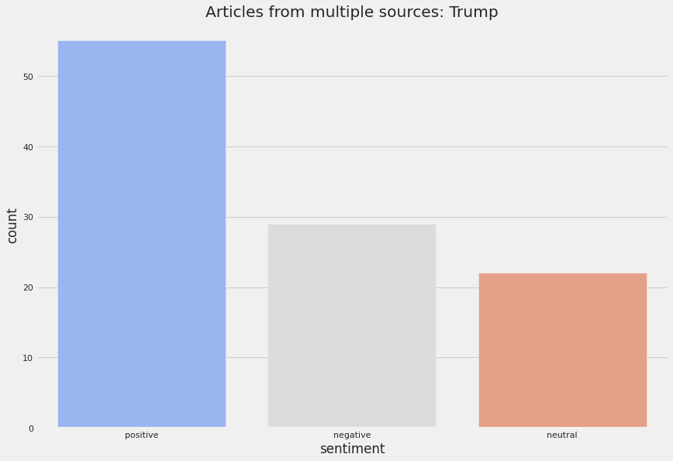
Articles from various sources
Sentiment Analysis

Slide 30
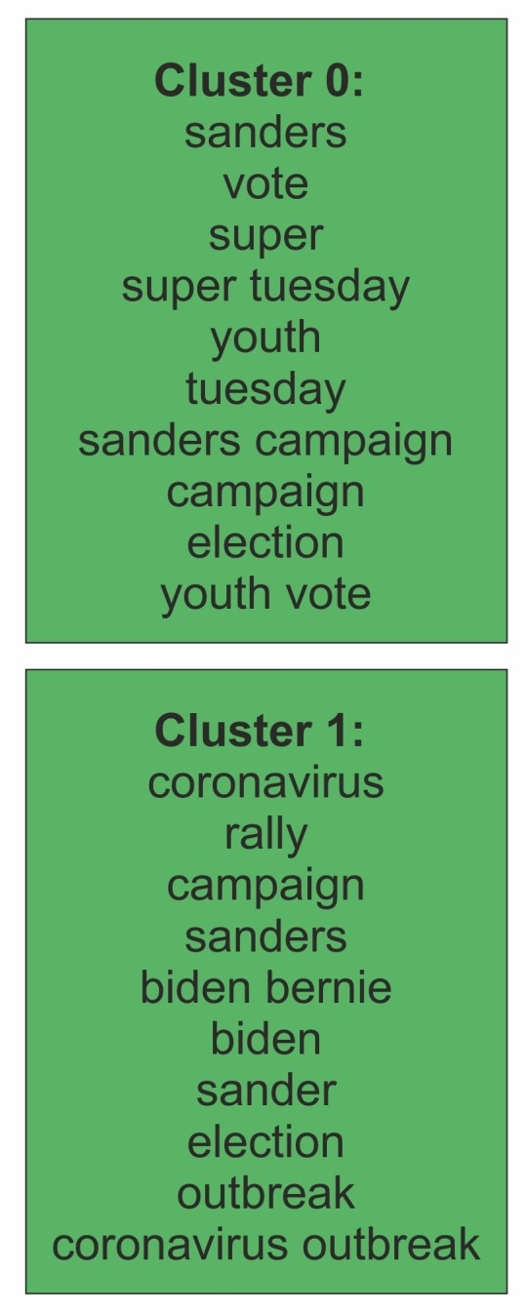
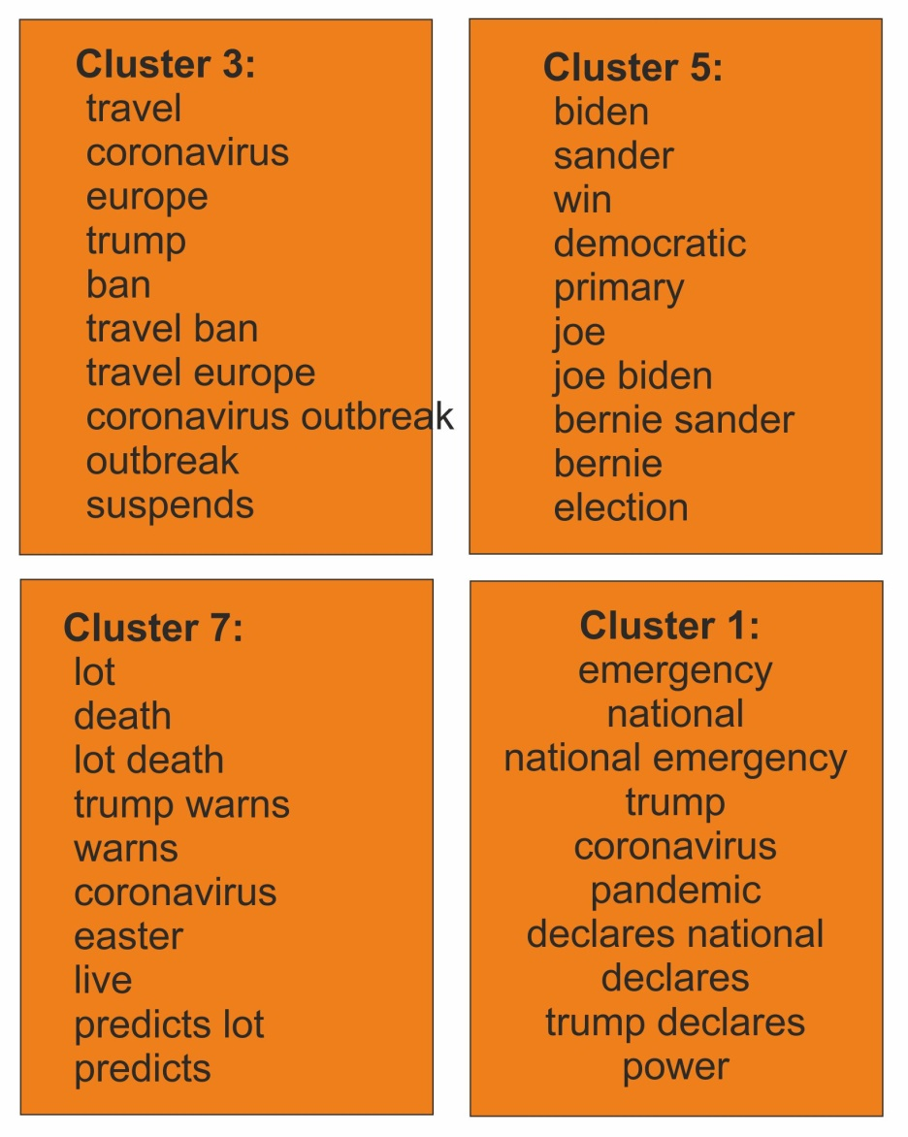
Articles from various sources
Clustering

Slide 31
ΣΥΜΠΕΡΑΣΜΑΤΑ
O Trump αναφέρεται πολύ περισσότερο στα μέσα από τον Sanders (any publicity is good publicity?)
Ο Sanders twit-άρει πολύ πιο πολιτικά από τον Trump. Από το clustering των tweets μπορούμε να εξάγουμε κάποια συμπεράσματα για το πολιτικό του πρόγραμμα.

Slide 32
Trump or bernie?
Δημιουργία classifier
Ένωση των 2 dataset σε ένα
Training set: Tfidf Vectorization -> Data term Matrix
Classifer: Multinomial Naive Bayes
Accuracy: 0.951

